Slide 1

AFRITALENT
Le Plateforme de connexion talents tech africains
Présenté par Amy Diouf

Slide 2
Sommaire
01
04
02
05
03
06
Presentation du projet
Points techniques
GitHub & versionning
Choix de design
Architecture du site
Difficultés et solutions
07
Ressources

Slide 3
Contexte
Constat : Freelances tech africains sous-valorisés sur les plateformes internationales
Objectif : Connecter les talents tech africains aux entreprises mondiales. Offrir une plateforme équitable et sécurisée
Public cible : Freelances tech africains (développeurs, designers, data scientists). Entreprises locales et internationales

Slide 4
Choix de design (Palette)
color-primary | #0a2647 | Bleu = confiance, professionnalisme
color-secondary | #2c74b3 | (Bleu dynamique)
color-accent | #e6b800 | Jaune = énergie, action (boutons CTA)
color-light | #f9f9f9
Color-dark | #1b1b1b | Contraste élevé = accessibilité

Slide 5
Choix de design (Typographie)
Titres | "Roboto", sans-serif (Moderne, lisible)
Textes | "Open Sans", sans-serif (Excelente lisibilité)

Slide 6
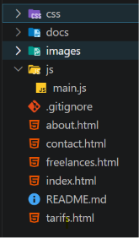
Architecture (Arborescence)

Slide 7
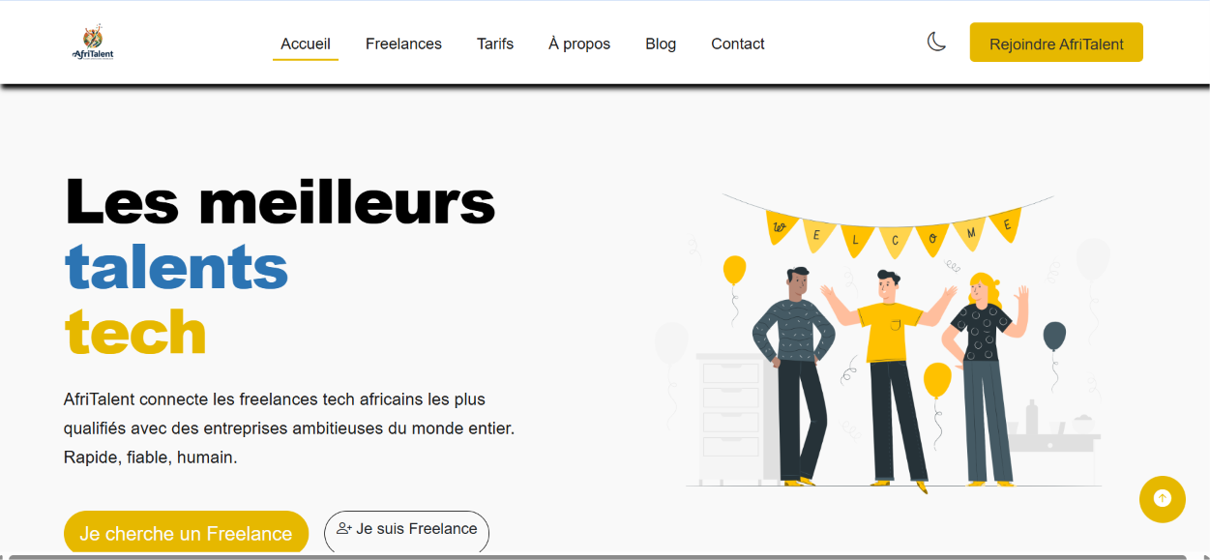
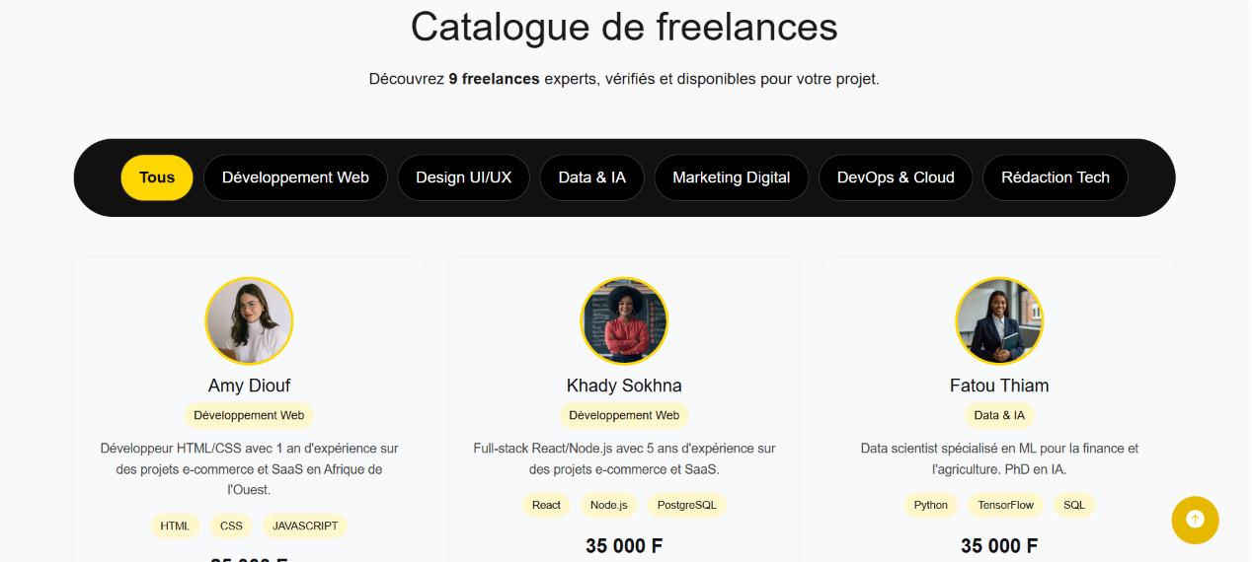

Capture d’ecran des pages

Slide 8
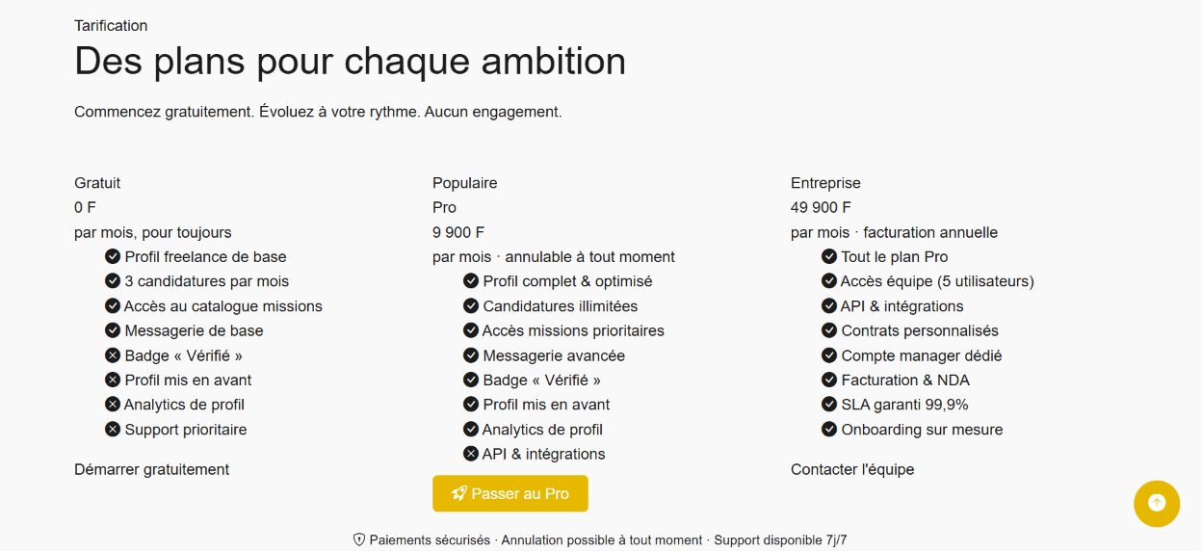
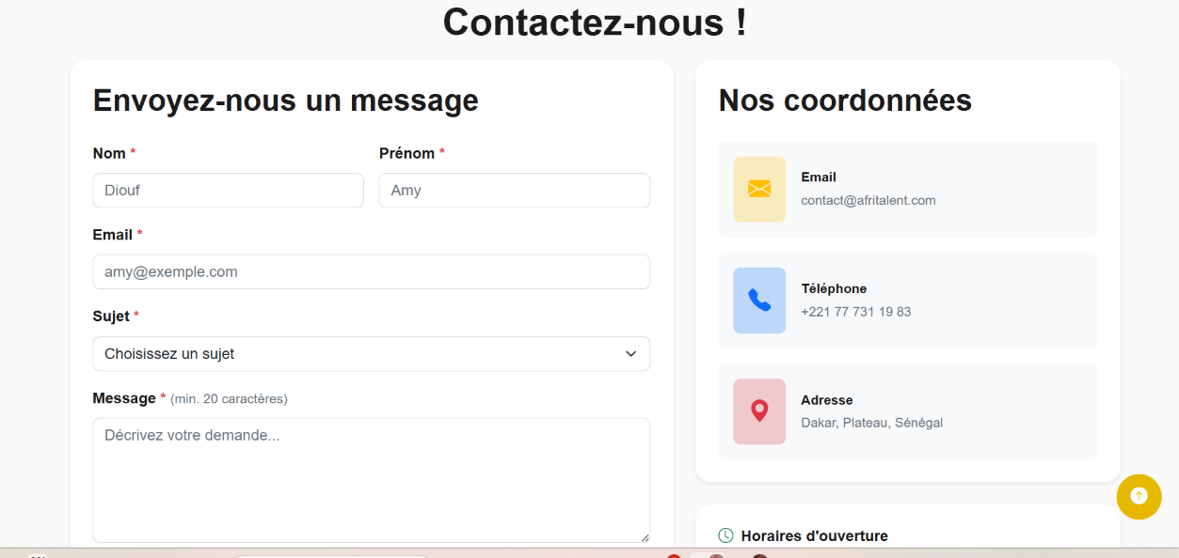
Capture d’ecran des pages

Slide 9
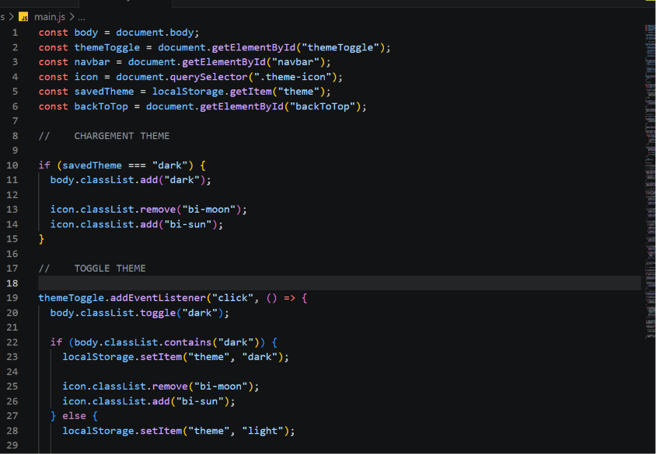
Points techniques (extrait codeJavaScript)

Slide 10
Points techniques (Bootstrap & CSS)
Composants Bootstrap utilisés :
Navbar responsive
Système de grille (container, row, col)
Carousel pour témoignages
Accordion pour FAQ
Cards pour freelances et tarifs
CSS Avancé :
Variables CSS (theming)
Grid layout (bento-grid)
Flexbox
Media queries responsives
Transitions et animations
Dark mode (toggle thème)

Slide 11
GitHub
Commits réguliers et sémantiques
Git add .
Git commit -m
Git push
Github page :
Lien: https://dioufamy1500-eng.github.io/Amy_Diouf_AfritTalent/
Branch main deploiyée automatiquement

Slide 12
Difficultés rencontrées
Probleme de comprehension en JavaScript
Les classes en boostrap
Probleme d’insertion d’image, logo et surtout le google maps
Probleme sur les animations CSS

Slide 13


Ressources utilisées et outils
MDN Web Docs (JavaScript, CSS Grid)
Bootstrap documentation
Youtube
etc

Slide 14
Démonstration
Lien: https://dioufamy1500-eng.github.io/Amy_Diouf_AfritTalent/

Slide 15
Conclusion et perspectives
AfriTalent est une plateforme moderne et responsive qui remplit tous ses objectifs : design soigné, interface intuitive, fonctionnalités dynamiques (filtrage, thème sombre, animations) et code structuré. À court terme, nous souhaitons ajouter une base de données et un système d'authentification ; à long terme, intégrer un système de paiement sécurisé (escrow) et développer une application mobile.

Slide 16

Merci

